Slide 1
ПРОЕКТ «Логарифмы – прихоть математиков или жизненная необходимость?»
МУНИЦИПАЛЬНОЕ ОБРАЗОВАТЕЛЬНОЕ УЧРЕЖДЕНИЕ
«Лицей №17»
г. Берёзовский

Slide 2
История возникновения логарифмов.
Выполнили
Ученицы 11 А класса:
Андреева Юлия,
Бурнышева Кристина,
Доронина Анна,
Рубцова Елена

Slide 3
Цель: Изучение истории логарифмов.
Задачи:
1. используя естественно-научную литературу, интернет изучить историю логарифмов,
2. оформить данное исследование.

Slide 4
Для чего были придуманы логарифмы?
…Если необходимость совершать обратную операцию к операции возведения в n-ую степень, была осознана достаточно давно, то задача нахождения показателя степени по заданному результату, т. е. задача решения уравнения стала интересной лишь в XVII веке.
Лаплас Пьер-Симон
«изобретение логарифмов, сократив работу астрономов, продлило им жизнь»
Годы жизни:
1749-1827

Slide 5
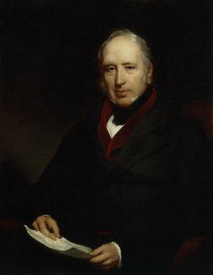
«Изобретение логарифмов, сокращая вычисления нескольких месяцев в труд нескольких дней, словно удваивает жизнь астрономов».
Лаплас Пьер-Симон
«Никогда не читал книги, которая нравилась бы мне больше и приводила бы в большее изумление».
Генри Бригс

Slide 6
Из истории логарифмов:
«Логарифм» возник из сочетания греческих слов logos -отношение, соотношение и arithmos - число.
Потребность в сложных расчётах в XVI веке быстро росла, и значительная часть трудностей была связана с умножением и делением многозначных чисел, а также извлечением корней. В конце века нескольким математикам, почти одновременно, пришла в голову идея: заменить трудоёмкое умножение на простое сложение, сопоставив с помощью специальных таблиц геометрическую иарифметическую прогрессии, при этом геометрическая будет исходной. Тогда и деление автоматически заменяется на неизмеримо более простое и надёжное вычитание, а извлечение корня степени nсводится к делению логарифма подкоренного выражения на n. Первым эту идею опубликовал в своей книге «Arithmetica integra» Михаэль Штифель, который, впрочем, не приложил серьёзных усилий для реализации своей идеи

Slide 7
В 1614 году шотландский математик-любитель Джон Непер опубликовал на латинском языке сочинение под названием «Описание удивительной таблицы логарифмов» (лат. Mirifici Logarithmorum Canonis Descriptio).
В нём было краткое описание логарифмов и их свойств,
а также 8-значные таблицы логарифмов синусов, косинусов и тангенсов,
с шагом 1'. Термин логарифм, предложенный Непером, утвердился в науке. Теорию логарифмов Непер изложил в другой своей книге «Построение удивительной таблицы логарифмов» (лат. Mirifici Logarithmorum Canonis Constructio), изданной посмертно в 1619 году его сыном…
Титульный лист книги Дж. Непера «Описание удивительной таблицы логарифмов».
Издание 1620 г.

Slide 8
Джон Не́пер (англ. John Napier; 1550—1617) — шотландский барон (8-й лэрд Мерчистона), математик, один из изобретателей логарифмов, первый публикатор логарифмических таблиц.
Джон Непер писал:
«Я всегда старался, насколько позволяли мои силы и способности, освободить людей от трудности и скуки вычислений, докучливость которых обыкновенно отпугивает очень многих от изучения математики.»
В честь него названы:
Кратер на Луне;
Астероид 7096 Непер;
Логарифмическая безразмерная единица;
Университет в Эдинбурге.
Годы жизни:
1550-1617

Slide 9
…Понятия функции тогда ещё не было, и Непер определил логарифм кинематически, сопоставив равномерное и логарифмически-замедленное движение; например, логарифм синуса он определил следующим образом:
«Логарифм данного синуса есть число, которое арифметически возрастало всегда с той же скоростью, с какой полный синус начал геометрически убывать.»

Slide 10
Основное свойство логарифма Непера: если величины образуют геометрическую прогрессию, то их логарифмы образуют прогрессию арифметическую. Однако правила логарифмирования для неперовой функции отличались от правил для современного логарифма.
К сожалению, все значения таблицы Непера содержали вычислительную ошибку после шестого знака. Однако это не помешало новой методике вычислений получить широчайшую популярность, и составлением логарифмических таблиц занялись многие европейские математики, включая Кеплера. Уже спустя 5 лет, в 1619 г., лондонский учитель математики Джон Спайделл (англ. John Speidell) переиздал таблицы Непера, преобразованные так, что они фактически стали таблицами натуральных логарифмов (хотя масштабирование до целых чисел Спайделл сохранил)

Slide 11
Современное определение логарифма появилось у Леонарда Эйлера в середине XVIII века:
«…логарифмом любого числа y будет показатель степени такой, что сама степень будет равна числу y ».
Годы жизни:
1707-1783

Slide 12
Логарифмическая линейка
В 1620-е годы Эдмунд Уингейт и Уильям Отред изобрели первую логарифмическую линейку, до появления карманных калькуляторов — незаменимый инструмент инженера.

Slide 13
Принцип действия логарифмической линейки основан на том, что умножение и деление чисел заменяется соответственно сложением и вычитанием их логарифмов. Первый вариант линейки разработал английский математик-любитель Уильям Отред в 1622 году.

Slide 14
Простейшая логарифмическая линейка состоит из двух шкал в логарифмическом масштабе, способных передвигаться относительно друг друга. Более сложные линейки содержат дополнительные шкалы и прозрачный бегунок с несколькими рисками. На обратной стороне линейки могут находиться какие-либо справочные таблицы.
Для того чтобы вычислить произведение двух чисел, начало подвижной шкалы совмещают с первым множителем на неподвижной шкале, а на подвижной шкале находят второй множитель. Напротив него на неподвижной шкале находится результат умножения этих чисел:
lg(x) + lg(y) = lg(xy)Чтобы разделить числа, на подвижной шкале находят делитель и совмещают его с делимым на неподвижной шкале. Начало подвижной шкалы указывает на результат:
lg(x) − lg(y) = lg(x / y)

Slide 15
С помощью логарифмической линейки находят лишь мантиссу числа, его порядок вычисляют в уме. Точность вычисления обычных линеек — два-три десятичных знака. Для выполнения других операций используют бегунок и дополнительные шкалы.
Несмотря на то, что у логарифмической линейки отсутствуют функции сложения и вычитания, с её помощью можно осуществлять и эти операции, воспользовавшись следующими формулами:
x + y = (x / y + 1) * yx − y = (x / y − 1) * y
Манти́сса (лат. mantissa — «прибавка»):
Мантисса — дробная часть логарифма числа.

Slide 16
Следует отметить, что, несмотря на простоту, на логарифмической линейке можно выполнять достаточно сложные расчёты. Раньше выпускались довольно объёмные пособия по их использованию.
В СССР логарифмические линейки широко использовались для выполнения инженерных расчётов примерно до начала 80-х годов XX века, когда они были вытеснены калькуляторами.
Часы Breitling Navitimer
Однако в начале XXI века логарифмические линейки получили второе рождение в наручных часах.
Примером таких часов можно назвать Breitling Navitimer, CITIZEN (модели BJ7010-59E, JQ8005-56E, JR3130-55E), Orient (модели OCEM58002DV, OCTD09001B, OCTD09003D) и некоторые другие.

Slide 17
Дело в том, что, следуя моде, производители дорогих и престижных марок часов перешли от электронных хронометров с ЖК-экранами к стрелочным и места для встраиваемого калькулятора оказалось недостаточно. Однако спрос на хронометры со встроенным вычислительным устройством среди следящих за модой людей заставил производителей часов выпустить модели с встроенной логарифмической линейкой, выполненной в виде вращающихся колец со шкалами вокруг циферблата. По прихоти производителей такие устройства обычно называются «навигационная линейка». Их достоинство — можно сразу, в отличие от микрокалькулятора, получить таблицу (например, расхода топлива на пройденное расстояние, перевода миль в километры и т. п.). Однако, в большинстве случаев логарифмические линейки, встроенные в часы, не оснащены шкалами для вычисления значений тригонометрических функций.

Slide 18
Крупногабаритные демонстрационные логарифмические линейки, аналогично созданным позже крупногабаритным демонстрационным микрокалькуляторам, предназначены для одновременного обучения приёмам пользования прибором большой группы лиц. Одна из таких линеек показана в кинокартине В.В. Меньшова "Розыгрыш". Она имеет длину порядка 1,5 м и ширину порядка 0,3 м.

Slide 19
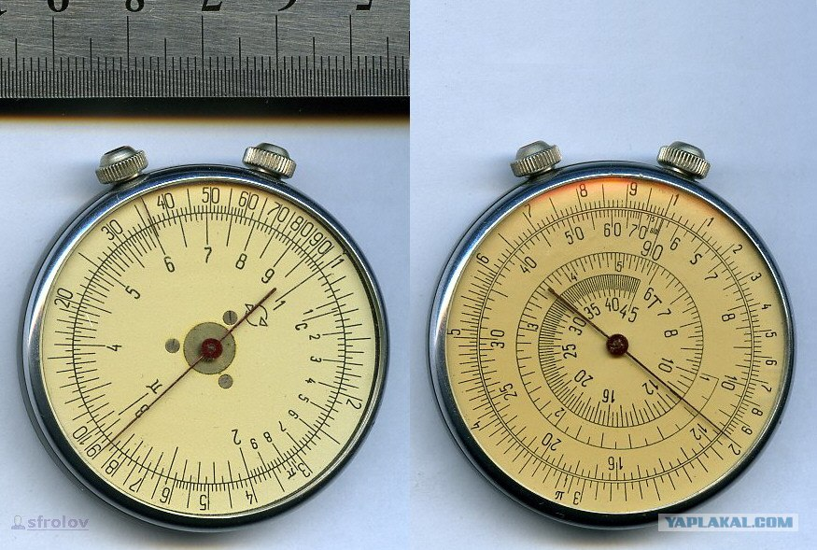
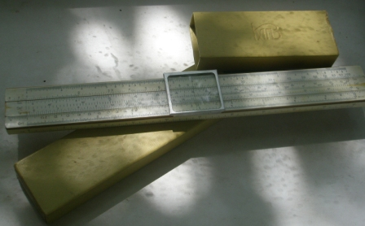
А что ещё есть?
Кроме логарифмической линейки имеются большое количество специальных счётных линеек, на которых нанесены шкалы приспособленных для специальных расчётов(электрических, гидравлических). Для вычисления, требующих точности больше, чем даёт логарифмическая линейка употребления линейка с большим модулем. Для увеличения модуля логарифмическая линейка иногда изготовляются в виде дисков со шкалами на скользящих друг по другу окружностях, в виде цилиндров со шкалами на скользящих друг по другу спиралях.

Slide 20
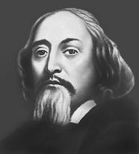
« СЧИТАЙ НЕСЧАСТНЫМ ТОТ ДЕНЬ ИЛИ ЧАС, В КОТОРЫЙ ТЫ НЕ УСВОИЛ НИЧЕГО НОВОГО И НИЧЕГО НЕ ПРИБАВИЛ К СВОЕМУ ОБРАЗОВАНИЮ.»
Я. А. КОМЕНСКИЙ.

Slide 21
Спасибо за внимание!

